Slide 1
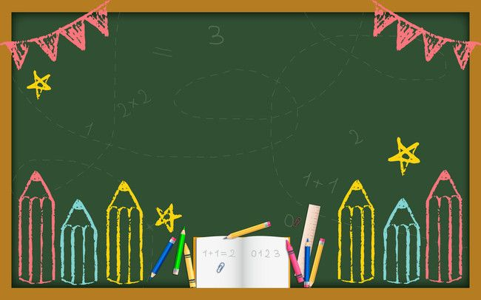
Chào mừng các con học sinh
TRƯỜNG TIỂU HỌC ĐOÀN KẾT
ĐẾN VỚI GIỜ HỌC MÔN TẬP ĐỌC
Lớp 4A1

Slide 2
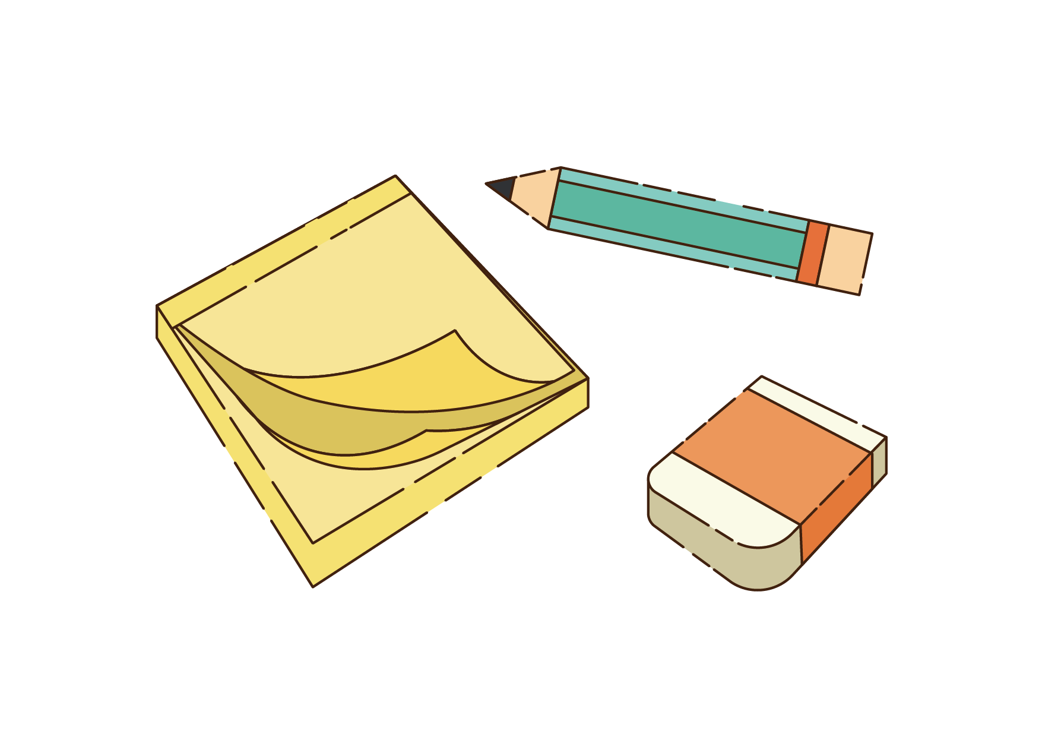
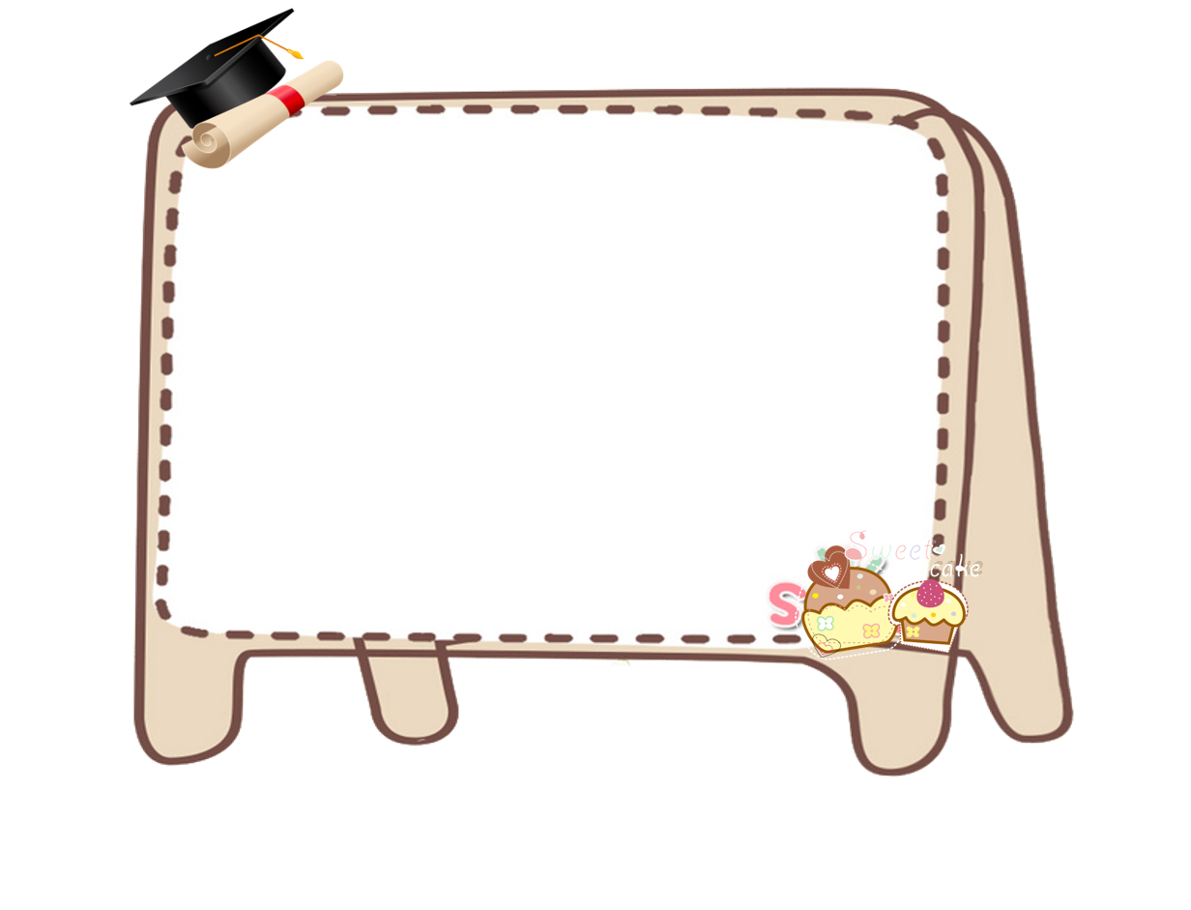
Giới thiệu các chủ điểm

Slide 3

CÁC CHỦ ĐIỂM TRONG SGK
Thương người như thể thương thân
Măng mọc thẳng
Trên đôi cánh ước mơ
Có chí thì nên
Tiếng sáo diều

Slide 4
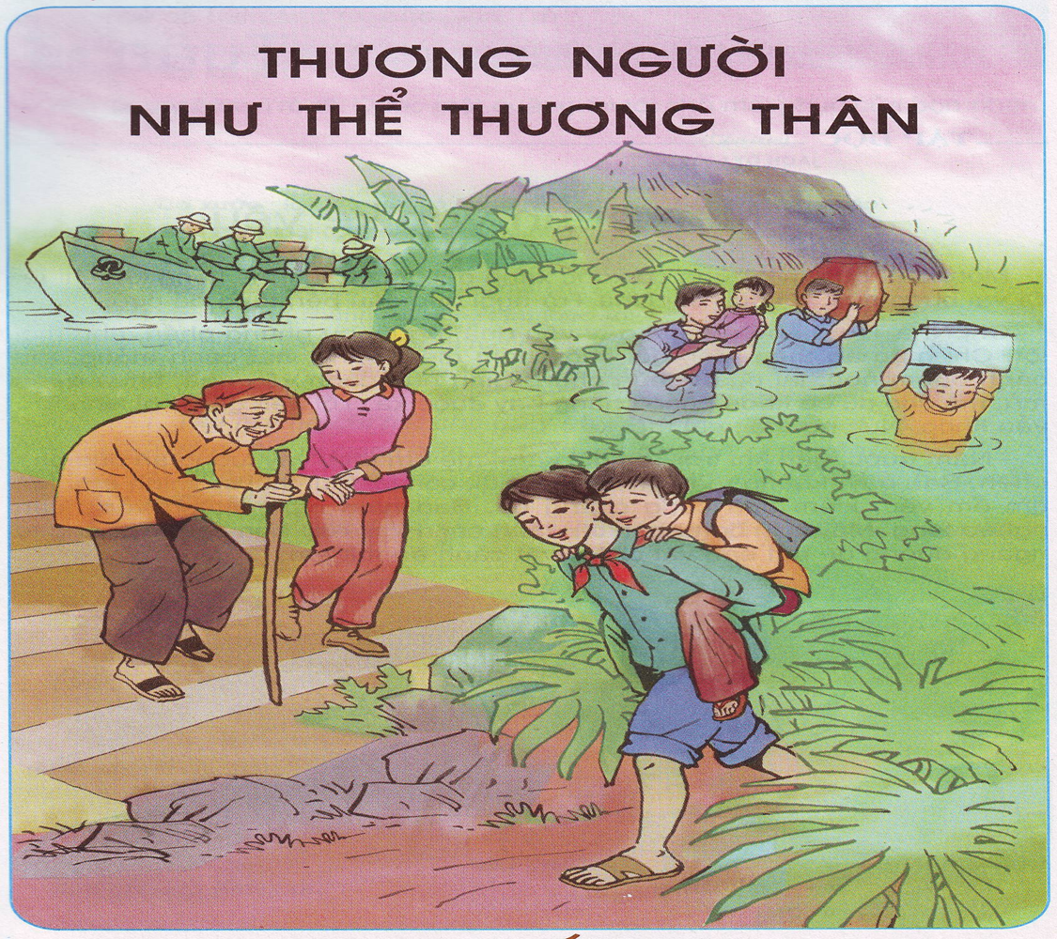

Slide 5

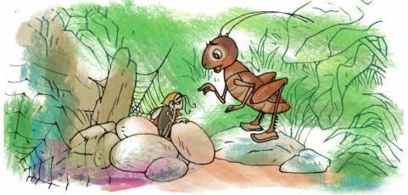
Dế Mèn phiêu lưu kí là tác phẩm nổi tiếng nhất của Tô Hoài viết về loài vật dành cho thiếu nhi. Truyện viết về thế giới loài vật nhỏ bé ở đồng quê rất sinh động và hóm hỉnh, đồng thời cũng gợi ra những hình ảnh của xã hội con người và thể hiện những khát vọng đẹp đẽ của tuổi trẻ.

Slide 6
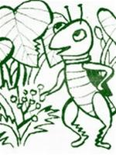
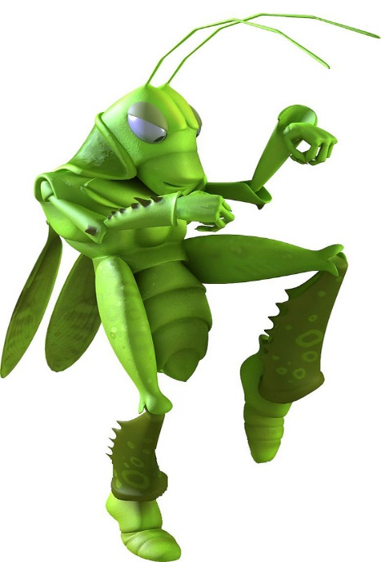
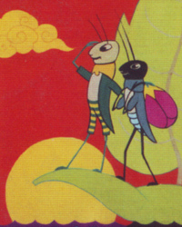
Dế Mèn phiêu lưu kí
(Tô Hoài)

Slide 7
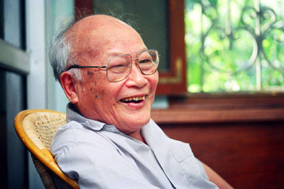
Nhà văn Tô Hoài
Tô Hoài tên thật là Nguyễn Sen. Sinh năm 1920. Quê ở làng Nghĩa Đô, Hoài Đức, Hà Đông

Slide 8

Tập đọc
Dế Mèn bênh vực kẻ yếu
Tô Hoài

Slide 9
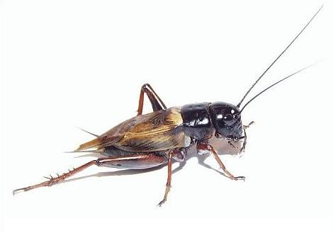
Dế mèn là một loài côn trùng, cơ thể hình trụ, đầu tròn, râu dài.

Slide 10
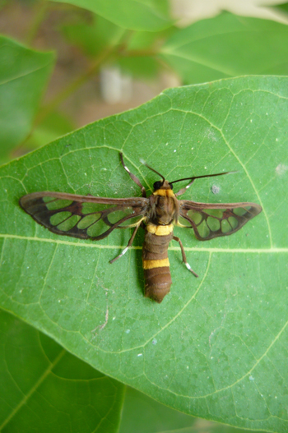
Nhà trò là loài côn trùng nhỏ họ bướm, thường sống ở bụi rậm.

Slide 11
Dế Mèn bênh vực kẻ yếu
Một hôm, qua một vùng cỏ xước xanh dài, tôi chợt nghe tiếng khóc tỉ tê. Đi vài bước nữa, tôi gặp chị Nhà Trò ngồi gục đầu bên tảng đá cuội.
Chị Nhà Trò đã bé nhỏ lại gầy yếu quá, người bự những phấn, như mới lột. Chị mặc áo thâm dài, đôi chỗ chấm điểm vàng, hai cánh mỏng như cánh bướm non, lại ngắn chùn chùn. Hình như cánh yếu quá, chưa quen mở, mà cho dù có khỏe cũng chẳng bay được xa. Tôi đến gần, chị Nhà Trò vẫn khóc. Nức nở mãi, chị mới kể:
- Năm trước, khi gặp trời làm đói kém, mẹ em phải vay lương ăn của bọn nhện. Sau đấy, không may mẹ em mất đi, còn lại thui thủi có mình em. Mà em ốm yếu, kiếm bữa cũng chẳng đủ. Bao năm nghèo túng vẫn hoàn nghèo túng. Mấy bận bọn nhện đã đánh em. Hôm nay bọn chúng chăng tơ ngang đường đe bắt em, vặt chân, vặt cánh ăn thịt em.
Tôi xòe cả hai càng ra, bảo Nhà Trò:
- Em đừng sợ. Hãy trở về cùng với tôi đây. Đứa độc ác không thể cậy khỏe ăn hiếp kẻ yếu.
Rồi tôi dắt Nhà Trò đi. Được một quãng thì tới chỗ mai phục của bọn nhện.
Theo Tô Hoài

Slide 12
Dế Mèn bênh vực kẻ yếu
Một hôm, qua một vùng cỏ xước xanh dài, tôi chợt nghe tiếng khóc tỉ tê. Đi vài bước nữa, tôi gặp chị Nhà Trò ngồi gục đầu bên tảng đá cuội.
Chị Nhà Trò đã bé nhỏ lại gầy yếu quá, người bự những phấn, như mới lột. Chị mặc áo thâm dài, đôi chỗ chấm điểm vàng, hai cánh mỏng như cánh bướm non, lại ngắn chùn chùn. Hình như cánh yếu quá, chưa quen mở, mà cho dù có khỏe cũng chẳng bay được xa. Tôi đến gần, chị Nhà Trò vẫn khóc. Nức nở mãi, chị mới kể:
- Năm trước, khi gặp trời làm đói kém, mẹ em phải vay lương ăn của bọn nhện. Sau đấy, không may mẹ em mất đi, còn lại thui thủi có mình em. Mà em ốm yếu, kiếm bữa cũng chẳng đủ. Bao năm nghèo túng vẫn hoàn nghèo túng. Mấy bận bọn nhện đã đánh em. Hôm nay bọn chúng chăng tơ ngang đường đe bắt em, vặt chân, vặt cánh ăn thịt em.
Tôi xòe cả hai càng ra, bảo Nhà Trò:
- Em đừng sợ. Hãy trở về cùng với tôi đây. Đứa độc ác không thể cậy khỏe ăn hiếp kẻ yếu.
Rồi tôi dắt Nhà Trò đi. Được một quãng thì tới chỗ mai phục của bọn nhện.

Slide 13
1. Luyện đọc
- Từ:
- như mới lột
- cánh bướm non
- nức nở

Slide 14
Dế Mèn bênh vực kẻ yếu
Một hôm, qua một vùng cỏ xước xanh dài, tôi chợt nghe tiếng khóc tỉ tê. Đi vài bước nữa, tôi gặp chị Nhà Trò ngồi gục đầu bên tảng đá cuội.
Chị Nhà Trò đã bé nhỏ lại gầy yếu quá, người bự những phấn, như mới lột. Chị mặc áo thâm dài, đôi chỗ chấm điểm vàng, hai cánh mỏng như cánh bướm non, lại ngắn chùn chùn. Hình như cánh yếu quá, chưa quen mở, mà cho dù có khỏe cũng chẳng bay được xa. Tôi đến gần, chị Nhà Trò vẫn khóc. Nức nở mãi, chị mới kể:
- Năm trước, khi gặp trời làm đói kém, mẹ em phải vay lương ăn của bọn nhện. Sau đấy, không may mẹ em mất đi, còn lại thui thủi có mình em. Mà em ốm yếu, kiếm bữa cũng chẳng đủ. Bao năm nghèo túng vẫn hoàn nghèo túng. Mấy bận bọn nhện đã đánh em. Hôm nay bọn chúng chăng tơ ngang đường đe bắt em, vặt chân, vặt cánh ăn thịt em.
Tôi xòe cả hai càng ra, bảo Nhà Trò:
- Em đừng sợ. Hãy trở về cùng với tôi đây. Đứa độc ác không thể cậy khỏe ăn hiếp kẻ yếu.
Rồi tôi dắt Nhà Trò đi. Được một quãng thì tới chỗ mai phục của bọn nhện.

Slide 15
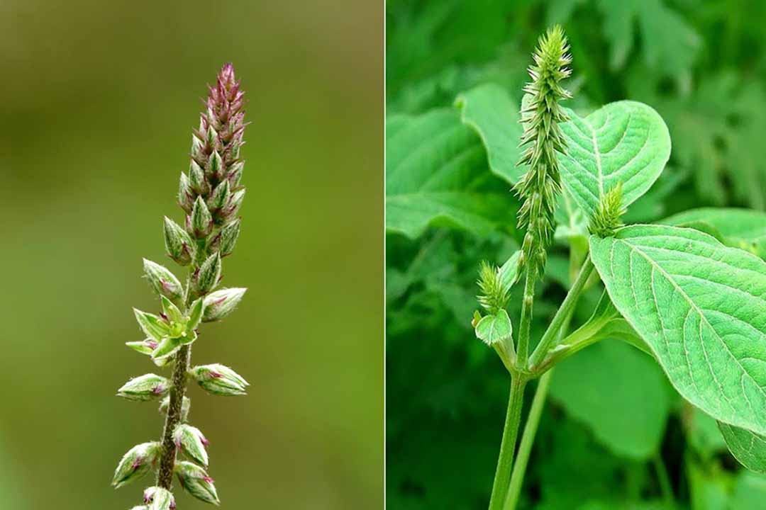
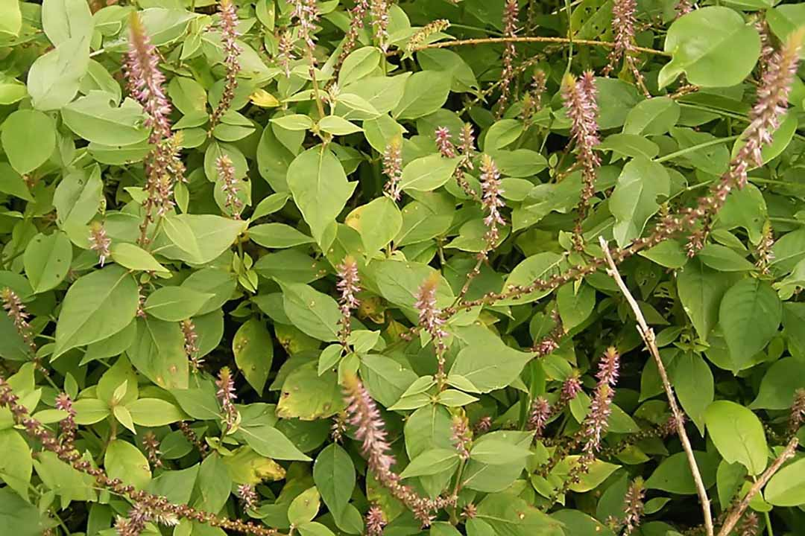
Cỏ xước là loài cỏ có quả nhọn như gai, hay bám vào quần áo.

Slide 16
Dế Mèn bênh vực kẻ yếu
Một hôm, qua một vùng cỏ xước xanh dài, tôi chợt nghe tiếng khóc tỉ tê. Đi vài bước nữa, tôi gặp chị Nhà Trò ngồi gục đầu bên tảng đá cuội.
Chị Nhà Trò đã bé nhỏ lại gầy yếu quá, người bự những phấn, như mới lột. Chị mặc áo thâm dài, đôi chỗ chấm điểm vàng, hai cánh mỏng như cánh bướm non, lại ngắn chùn chùn. Hình như cánh yếu quá, chưa quen mở, mà cho dù có khỏe cũng chẳng bay được xa. Tôi đến gần, chị Nhà Trò vẫn khóc. Nức nở mãi, chị mới kể:
- Năm trước, khi gặp trời làm đói kém, mẹ em phải vay lương ăn của bọn nhện. Sau đấy, không may mẹ em mất đi, còn lại thui thủi có mình em. Mà em ốm yếu, kiếm bữa cũng chẳng đủ. Bao năm nghèo túng vẫn hoàn nghèo túng. Mấy bận bọn nhện đã đánh em. Hôm nay bọn chúng chăng tơ ngang đường đe bắt em, vặt chân, vặt cánh ăn thịt em.
Tôi xòe cả hai càng ra, bảo Nhà Trò:
- Em đừng sợ. Hãy trở về cùng với tôi đây. Đứa độc ác không thể cậy khỏe ăn hiếp kẻ yếu.
Rồi tôi dắt Nhà Trò đi. Được một quãng thì tới chỗ mai phục của bọn nhện.

Slide 17
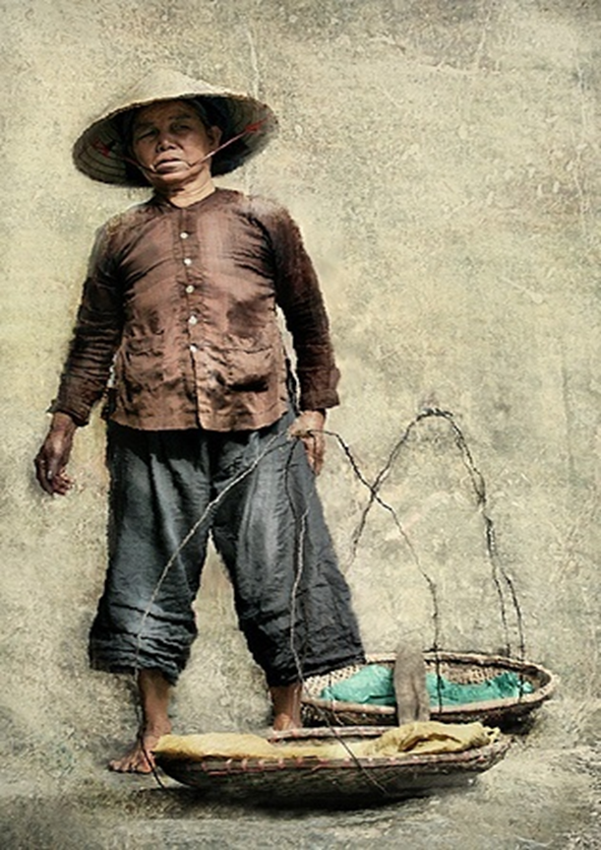
Áo thâm: áo màu đen hoặc màu ngả về đen

Slide 18
Dế Mèn bênh vực kẻ yếu
Một hôm, qua một vùng cỏ xước xanh dài, tôi chợt nghe tiếng khóc tỉ tê. Đi vài bước nữa, tôi gặp chị Nhà Trò ngồi gục đầu bên tảng đá cuội.
Chị Nhà Trò đã bé nhỏ lại gầy yếu quá, người bự những phấn, như mới lột. Chị mặc áo thâm dài, đôi chỗ chấm điểm vàng, hai cánh mỏng như cánh bướm non, lại ngắn chùn chùn. Hình như cánh yếu quá, chưa quen mở, mà cho dù có khỏe cũng chẳng bay được xa. Tôi đến gần, chị Nhà Trò vẫn khóc. Nức nở mãi, chị mới kể:
- Năm trước, khi gặp trời làm đói kém, mẹ em phải vay lương ăn của bọn nhện. Sau đấy, không may mẹ em mất đi, còn lại thui thủi có mình em. Mà em ốm yếu, kiếm bữa cũng chẳng đủ. Bao năm nghèo túng vẫn hoàn nghèo túng. Mấy bận bọn nhện đã đánh em. Hôm nay bọn chúng chăng tơ ngang đường đe bắt em, vặt chân, vặt cánh ăn thịt em.
Tôi xòe cả hai càng ra, bảo Nhà Trò:
- Em đừng sợ. Hãy trở về cùng với tôi đây. Đứa độc ác không thể cậy khỏe ăn hiếp kẻ yếu.
Rồi tôi dắt Nhà Trò đi. Được một quãng thì tới chỗ mai phục của bọn nhện.

Slide 19
1. Luyện đọc
- Từ:
- Câu:
+ Đi vài bước nữa, tôi gặp chị Nhà Trò ngồi gục đầu bên tảng đá cuội.
+ Được một quãng thì tới chỗ mai phục của bọn nhện.

Slide 20
Luyện đọc cá nhân

Slide 21
2. Tìm hiểu bài

Slide 22

Dế Mèn bênh vực kẻ yếu
1
Một hôm, qua một vùng cỏ xước xanh dài, tôi chợt nghe tiếng khóc tỉ tê. Đi vài bước nữa, tôi gặp chị Nhà Trò ngồi gục đầu bên tảng đá cuội.
Dế Mèn nhìn thấy Nhà Trò trong hoàn cảnh như thế nào?
Ý 1
Truyện có những nhân vật chính nào ?
Hoàn cảnh Dế Mèn gặp Nhà trò.
Kẻ yếu được Dế Mèn bênh vực là ai ?

Slide 23
Dế Mèn bênh vực kẻ yếu
1
Chị Nhà Trò đã bé nhỏ lại gầy yếu quá, người bự những phấn, như mới lột. Chị mặc áo thâm dài, đôi chỗ chấm điểm vàng, hai cánh mỏng như cánh bướm non, lại ngắn chùn chùn. Hình như cánh yếu quá, chưa quen mở, mà cho dù có khỏe cũng chẳng bay được xa. Tôi đến gần, chị Nhà Trò vẫn khóc. Nức nở mãi, chị mới kể:
- Năm trước, khi gặp trời làm đói kém, mẹ em phải vay lương ăn của bọn nhện. Sau đấy, không may mẹ em mất đi, còn lại thui thủi có mình em. Mà em ốm yếu, kiếm bữa cũng chẳng đủ. Bao năm nghèo túng vẫn hoàn nghèo túng. Mấy bận bọn nhện đã đánh em. Hôm nay bọn chúng chăng tơ ngang đường đe bắt em, vặt chân, vặt cánh ăn thịt em.
Ý 2
Hình dáng yếu ớt và hoàn cảnh đáng thương của chị Nhà Trò.
Nhà Trò bị bọn nhện ức hiếp, đe dọa như thế nào ?
Tìm những chi tiết cho thấy chị Nhà Trò rất yếu ớt.
+ Sự yếu ớt của Nhà Trò được nhìn thấy qua con mắt của nhân vật nào?
Bọn nhện đã đánh Nhà Trò mấy bận. Lần này chúng chăng tơ chặn đường, đe dọa bắt chị ăn thịt.
+ Dế Mèn đã thể hiện tình cảm gì khi nhìn Nhà Trò?

Slide 24
Dế Mèn bênh vực kẻ yếu
Tôi xòe cả hai càng ra, bảo Nhà Trò:
- Em đừng sợ. Hãy trở về cùng với tôi đây. Đứa độc ác không thể cậy khỏe ăn hiếp kẻ yếu.
Rồi tôi dắt Nhà Trò đi. Được một quãng thì tới chỗ mai phục của bọn nhện.
Nêu một hình ảnh nhân hóa mà em thích.
Ý 3
Những lời nói và cử chỉ nào nói lên tấm lòng nghĩa hiệp của Dế Mèn?
Ca ngợi tấm lòng nghĩa hiệp của Dế Mèn.
Lời của Dế Mèn:
Em đừng sợ. Hãy trở về cùng với tôi đây. Đứa độc ác không thể cậy khỏe ăn hiếp kẻ yếu. Lời nói dứt khoát mạnh mẽ khiến cho Nhà Trò yên tâm.
Cử chỉ và hành động của Dế Mèn:
xòe cả hai càng ra (phản ứng mạnh mẽ), dắt Nhà Trò đi ( hành động bảo vệ che chở).

Slide 25
Ý 1
Hoàn cảnh Dế Mèn gặp Nhà trò.
Ý 2
Hình dáng yếu ớt và hoàn cảnh đáng thương của chị Nhà Trò.
Ý 3
Ca ngợi tấm lòng nghĩa hiệp của Dế Mèn.
NỘI DUNG:
Ca ngợi tấm lòng hào hiệp, thương yêu người khác, sẵn sàng bênh vực kẻ yếu của Dế Mèn.

Slide 26
3. Thực hành đọc

Slide 27
Luyện đọc:
Dế Mèn bênh vực kẻ yếu
Một hôm, qua một vùng cỏ xước xanh dài, tôi chợt nghe tiếng khóc tỉ tê. Đi vài bước nữa, tôi gặp chị Nhà Trò ngồi gục đầu bên tảng đá cuội.
Chị Nhà Trò đã bé nhỏ lại gầy yếu quá, người bự những phấn, như mới lột. Chị mặc áo thâm dài, đôi chỗ chấm điểm vàng, hai cánh mỏng như cánh bướm non, lại ngắn chùn chùn. Hình như cánh yếu quá, chưa quen mở, mà cho dù có khỏe cũng chẳng bay được xa. Tôi đến gần, chị Nhà Trò vẫn khóc. Nức nở mãi, chị mới kể:
- Năm trước, khi gặp trời làm đói kém, mẹ em phải vay lương ăn của bọn nhện. Sau đấy, không may mẹ em mất đi, còn lại thui thủi có mình em. Mà em ốm yếu, kiếm bữa cũng chẳng đủ. Bao năm nghèo túng vẫn hoàn nghèo túng. Mấy bận bọn nhện đã đánh em. Hôm nay bọn chúng chăng tơ ngang đường đe bắt em, vặt chân, vặt cánh ăn thịt em.
Tôi xòe cả hai càng ra, bảo Nhà Trò:
- Em đừng sợ. Hãy trở về cùng với tôi đây. Đứa độc ác không thể cậy khỏe ăn hiếp kẻ yếu.
Rồi tôi dắt Nhà Trò đi. Được một quãng thì tới chỗ mai phục của bọn nhện.

Slide 28
* Giọng đọc:
Tả hình dáng và lời kể của Nhà Trò: giọng đáng thương.
Lời của Dế Mèn: giọng mạnh mẽ

Slide 29
Luyện đọc diễn cảm:
Dế Mèn bênh vực kẻ yếu
Tô Hoài
- Năm trước, khi gặp trời làm đói kém, mẹ em phải vay lương ăn của bọn nhện. Sau đấy, không may mẹ em mất đi, còn lại thui thủi có mình em. Mà em ốm yếu, kiếm bữa cũng chẳng đủ. Bao năm nghèo túng vẫn hoàn nghèo túng. Mấy bận bọn nhện đã đánh em. Hôm nay bọn chúng chăng tơ ngang đường đe bắt em, vặt chân, vặt cánh ăn thịt em.
Tôi xòe cả hai càng ra, bảo Nhà Trò:
- Em đừng sợ. Hãy trở về cùng với tôi đây. Đứa độc ác không thể cậy khỏe ăn hiếp kẻ yếu.

Slide 30
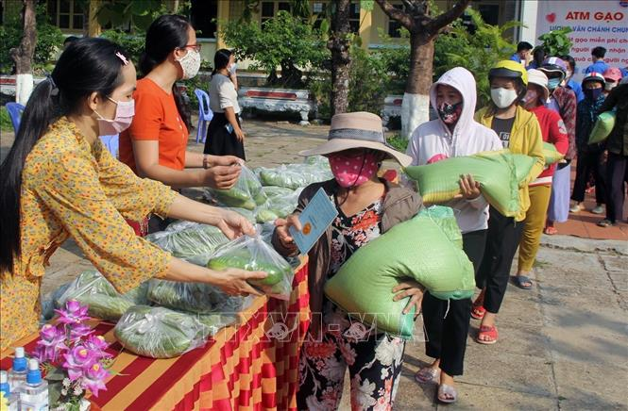
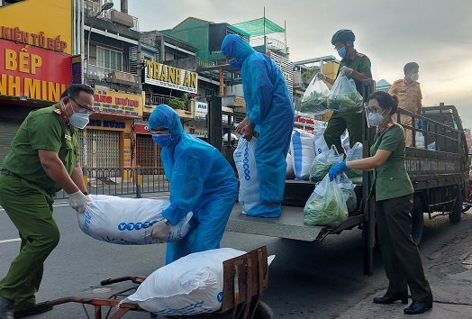
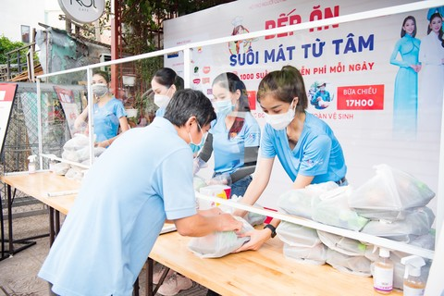
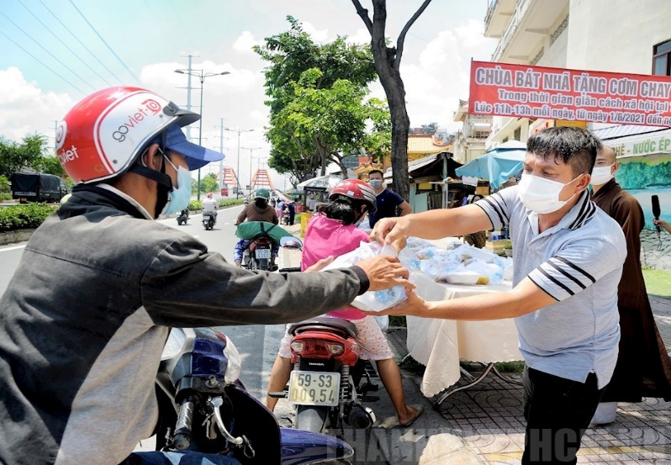
Vận dụng

Slide 31
DẶN DÒ
1
Luyện đọc lại bài
2
Trả lời lại các câu hỏi
3
Chuẩn bị bài: Mẹ ốm

Slide 32


Xin chào và hẹn gặp lại các con trong tiết học sau!

